Slide 1
CHÀO MỪNG CÁC EM
ĐẾN BUỔI HỌC HÔM NAY!

Slide 2
KHỞI ĐỘNG
Em hãy quan sát các trang web sau và cho biết mỗi trang web sử dụng những đối tượng đa phương tiện nào? Việc sử dụng các đối tượng đó trong trang web có ý nghĩa gì?

Slide 3
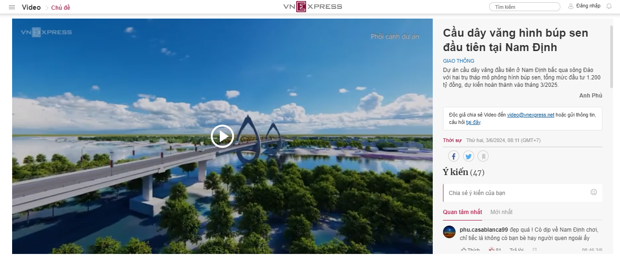
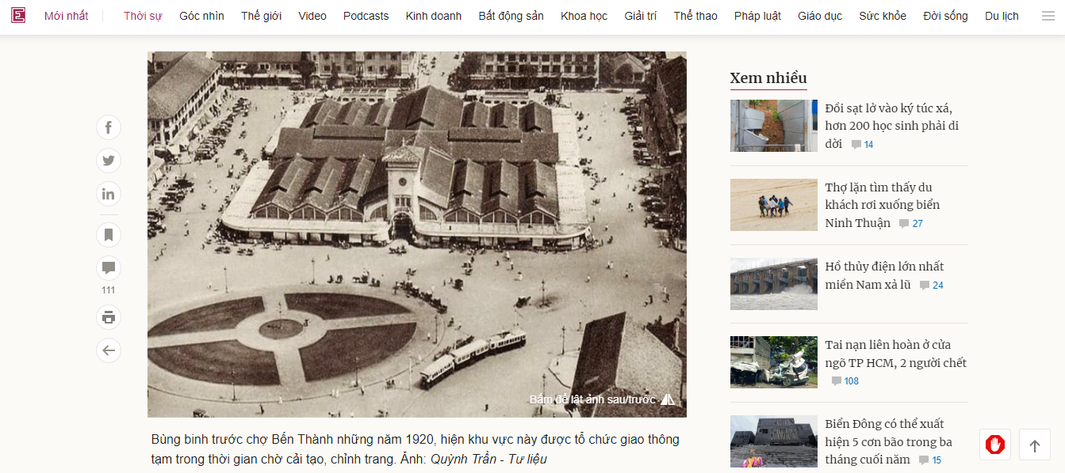
Cầu dây văng hình búp sen đầu tiên tại Nam Định
Trăm năm đổi thay của
quảng trường chợ Bến Thành
Thu hút người xem, minh hoạ nội dung rõ ràng, dễ hiểu, sinh động.

Slide 4
kenhgiaovien
Bài giảng và giáo án này chỉ có duy nhất trên kenhgiaovien.com
Bất cứ nơi nào đăng bán lại đều là đánh cắp bản quyền và hưởng lợi bất chính trên công sức của giáo viên.
Vui lòng không tiếp tay cho hành vi xấu.
https://kenhgiaovien.com/
Zalo: 0386 168 725

Slide 5
BÀI 11: CHÈN TỆP TIN
ĐA PHƯƠNG TIỆN VÀ
KHUNG NỘI TUYẾN
VÀO TRANG WEB

Slide 6
01
02
03
04
NỘI DUNG BÀI HỌC
Chèn tệp ảnh vào trang web
Chèn âm thanh và video vào trang web
Tạo khung nội tuyến trong trang web
Thực hành chèn tệp đa phương tiện và khung nội tuyến

Slide 7
1. CHÈN TỆP ẢNH
VÀO TRANG WEB

Slide 8
Hoạt động 1: Các định dạng tệp ảnh
Hãy kể tên các định dạng tệp ảnh mà em biết. Phân loại chúng vào nhóm đồ hoạ vectơ hoặc đồ hoạ điểm ảnh.
Đồ hoạ vectơ
Đồ hoạ điểm ảnh

Slide 9
THẢO LUẬN NHÓM
Những định dạng tệp ảnh nào hiển thị được và không hiển thị được trên web?
HTML cung cấp thẻ nào để chèn ảnh vào nội dung trang web?
Đoạn mã để chèn ảnh vào trang web có cú pháp như thế nào?
Có thể thiết lập kích thước cho ảnh bằng những thuộc tính nào?
Khi chèn ảnh, nên dùng đường dẫn tương đối hay đường dẫn tuyệt đối? Vì sao?

Slide 10
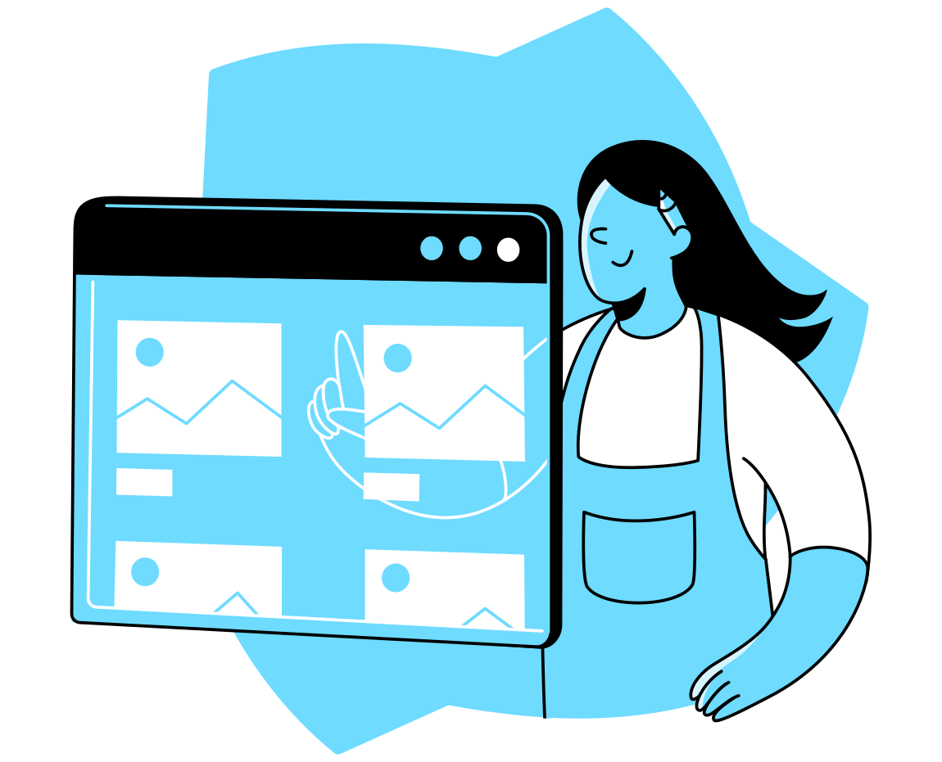
1. CHÈN TỆP ẢNH VÀO TRANG WEB
Định dạng tệp ảnh được trình duyệt hỗ trợ để hiển thị trên trang web: PNG, JPEG, GIF, JPEG-XR, WebP.
Những định dạng khác cần được chuyển đổi sang định dạng được hỗ trợ ở trên để có thể hiển thị.
HTML sử dụng thẻ đơn <img> để chèn ảnh vào nội dung trang web, trình duyệt phải tải ảnh lên trước khi hiển thị.

Slide 11
1. CHÈN TỆP ẢNH VÀO TRANG WEB
a) Đoạn mã HTML
b) Kết quả hiển thị trên trình duyệt
Cần quan tâm tới dung lượng của tệp hình ảnh, dung lượng lớn khiến việc hiển thị hình ảnh trên trang web gặp khó khăn nếu tốc độ của mạng chậm.

Slide 12
1. CHÈN TỆP ẢNH VÀO TRANG WEB
Đoạn mã chèn ảnh vào trang web:
Thuộc tính src là bắt buộc, để chỉ đường dẫn tới tệp ảnh.
Thuộc tính alt là không bắt buộc nhưng nên được sử dụng kèm để cung cấp văn bản thay thế khi việc hiển thị ảnh bị lỗi.

Slide 13
1. CHÈN TỆP ẢNH VÀO TRANG WEB
Ví dụ: Tạo một liên kết từ ảnh pdffiles.png trong thư mục images tới tệp có URL tai_lieu/bieu_mau.pdf có nội dung là biểu mẫu xin nhập học bằng đoạn mã HTML:

Slide 14
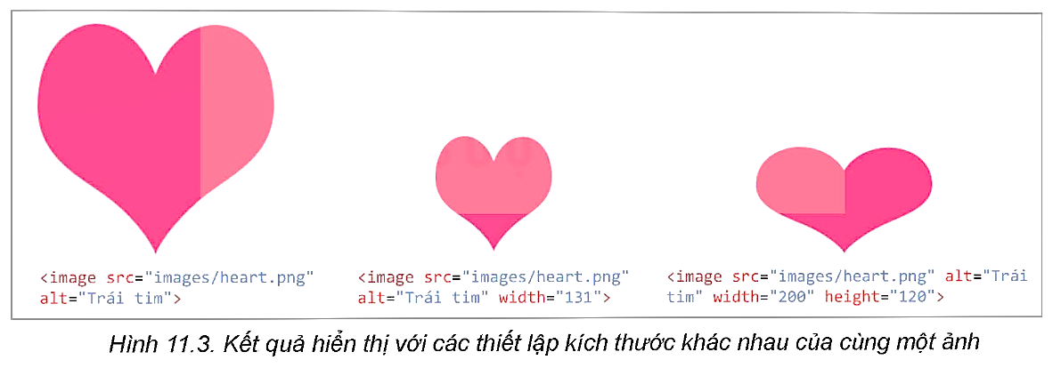
1. CHÈN TỆP ẢNH VÀO TRANG WEB
Để thiết lập kích thước cho ảnh ta sử dụng các thuộc tính width, height cho thẻ img:
Thuộc tính width, height cho biết kích thước hiển thị ảnh bằng pixel.
Nếu chỉ sử dụng một trong hai thuộc tính, chiều còn lại sẽ được tính toán để hiển thị theo tỉ lệ của ảnh gốc.
Lưu ý: Nên dùng đường dẫn tương đối khi chèn ảnh.

Slide 15
Câu hỏi củng cố SGK tr.63
Câu 1. Khẳng định “Thẻ <img> chỉ dùng khi chèn ảnh dạng .jpg vào trang web” là đúng hay sai?
Câu 2. Hãy nêu một số trường hợp có thể xảy ra lỗi khi hiển thị ảnh.

Slide 16
Trả lời
Câu 1. Khẳng định sai: .jpg chỉ là một loại phần mở rộng, thẻ img có thể dùng cho nhiều loại tệp tin ảnh khác nhau.
Câu 2. Một số lỗi có thể xảy ra:
Trình duyệt không hỗ trợ loại tệp tin ảnh được dùng.
Ảnh bị lỗi (hỏng).
Đường dẫn không đúng.

Slide 17
KẾT LUẬN
Cách chèn ảnh vào trang web là sử dụng thẻ <img>.

Slide 18
2. CHÈN ÂM THANH VÀ
VIDEO VÀO TRANG WEB

Slide 19
Hoạt động 2: Nhận biết các thẻ và thuộc tính thẻ liên quan tới video
Quan sát đoạn mã sau và xác định xem đoạn mã này có chức năng gì?
Chức năng: Chèn video tên “war_is_over.mp4” có chiều rộng 300px, chiều cao 250px vào trang web.

Slide 20
THẢO LUẬN NHÓM
HTML cung cấp thẻ nào để chèn video và âm thanh vào trang web?
Những định dạng tệp tin đa phương tiện nào được hỗ trợ bởi hầu hết trình duyệt?
Đoạn mã để chèn tệp video hay âm thanh vào trang web có cú pháp như thế nào?
Thẻ <video> và <audio> có những thuộc tính gì?

Slide 21
2. CHÈN ÂM THANH VÀ VIDEO VÀO TRANG WEB
HTML sử dụng thẻ <video> và <audio> để chèn video và âm thanh vào trang web.
Hai thẻ này được hỗ trợ trong hầu hết các trình duyệt, tuy nhiên định dạng của tệp có thể sử dụng vẫn phụ thuộc vào trình duyệt:
Định dạng tệp video phổ biến: mp4 và webm.
Định dạng tệp âm thanh phổ biến: mp3, wav và ogg.

Slide 22
Thuộc tính thẻ:
Thẻ <video>:
• src. • width. • height.
• controls: thuộc tính boolean, không cần có giá trị, để trình duyệt hiển thị các thành phần điều khiển.
• autoplay: thuộc tính boolean, không cần có giá trị, cho phép chạy video ngay khi hiển thị. Một số trình duyệt không cho video chạy ngay khi hiển thị hoặc chạy ngay khi hiển thị nếu có thuộc tính muted – không phát tiếng.
• poster: cung cấp đường dẫn đến tệp ảnh, để hiển thị khi chưa chạy video.

Slide 23
Thuộc tính thẻ:
Thẻ <audio>:
• src. • controls. • autoplay.
• Không có thuộc tính width, height và poster.
Trường hợp nhiều video hoặc tệp âm thanh có các định dạng khác nhau → sử dụng thẻ <source> trong cặp thẻ <video> hay <audio> để chỉ định các loại định dạng khác nhau.

Slide 24
Câu hỏi củng cố SGK tr.64
Em hãy mô tả tác dụng của thuộc tính src đối với thẻ <audio>.
Tác dụng: đưa ra đường dẫn tới tệp tin âm thanh trong câu lệnh.

Slide 25
KẾT LUẬN
Thẻ <video> và thẻ <audio> dùng để chèn các tệp tin video và âm thanh vào trang web. Để các trình duyệt thể hiện đúng, các tệp tin phải có định dạng được hỗ trợ bởi trình duyệt.

Slide 26
3. TẠO KHUNG NỘI TUYẾN
TRONG TRANG WEB

Slide 27
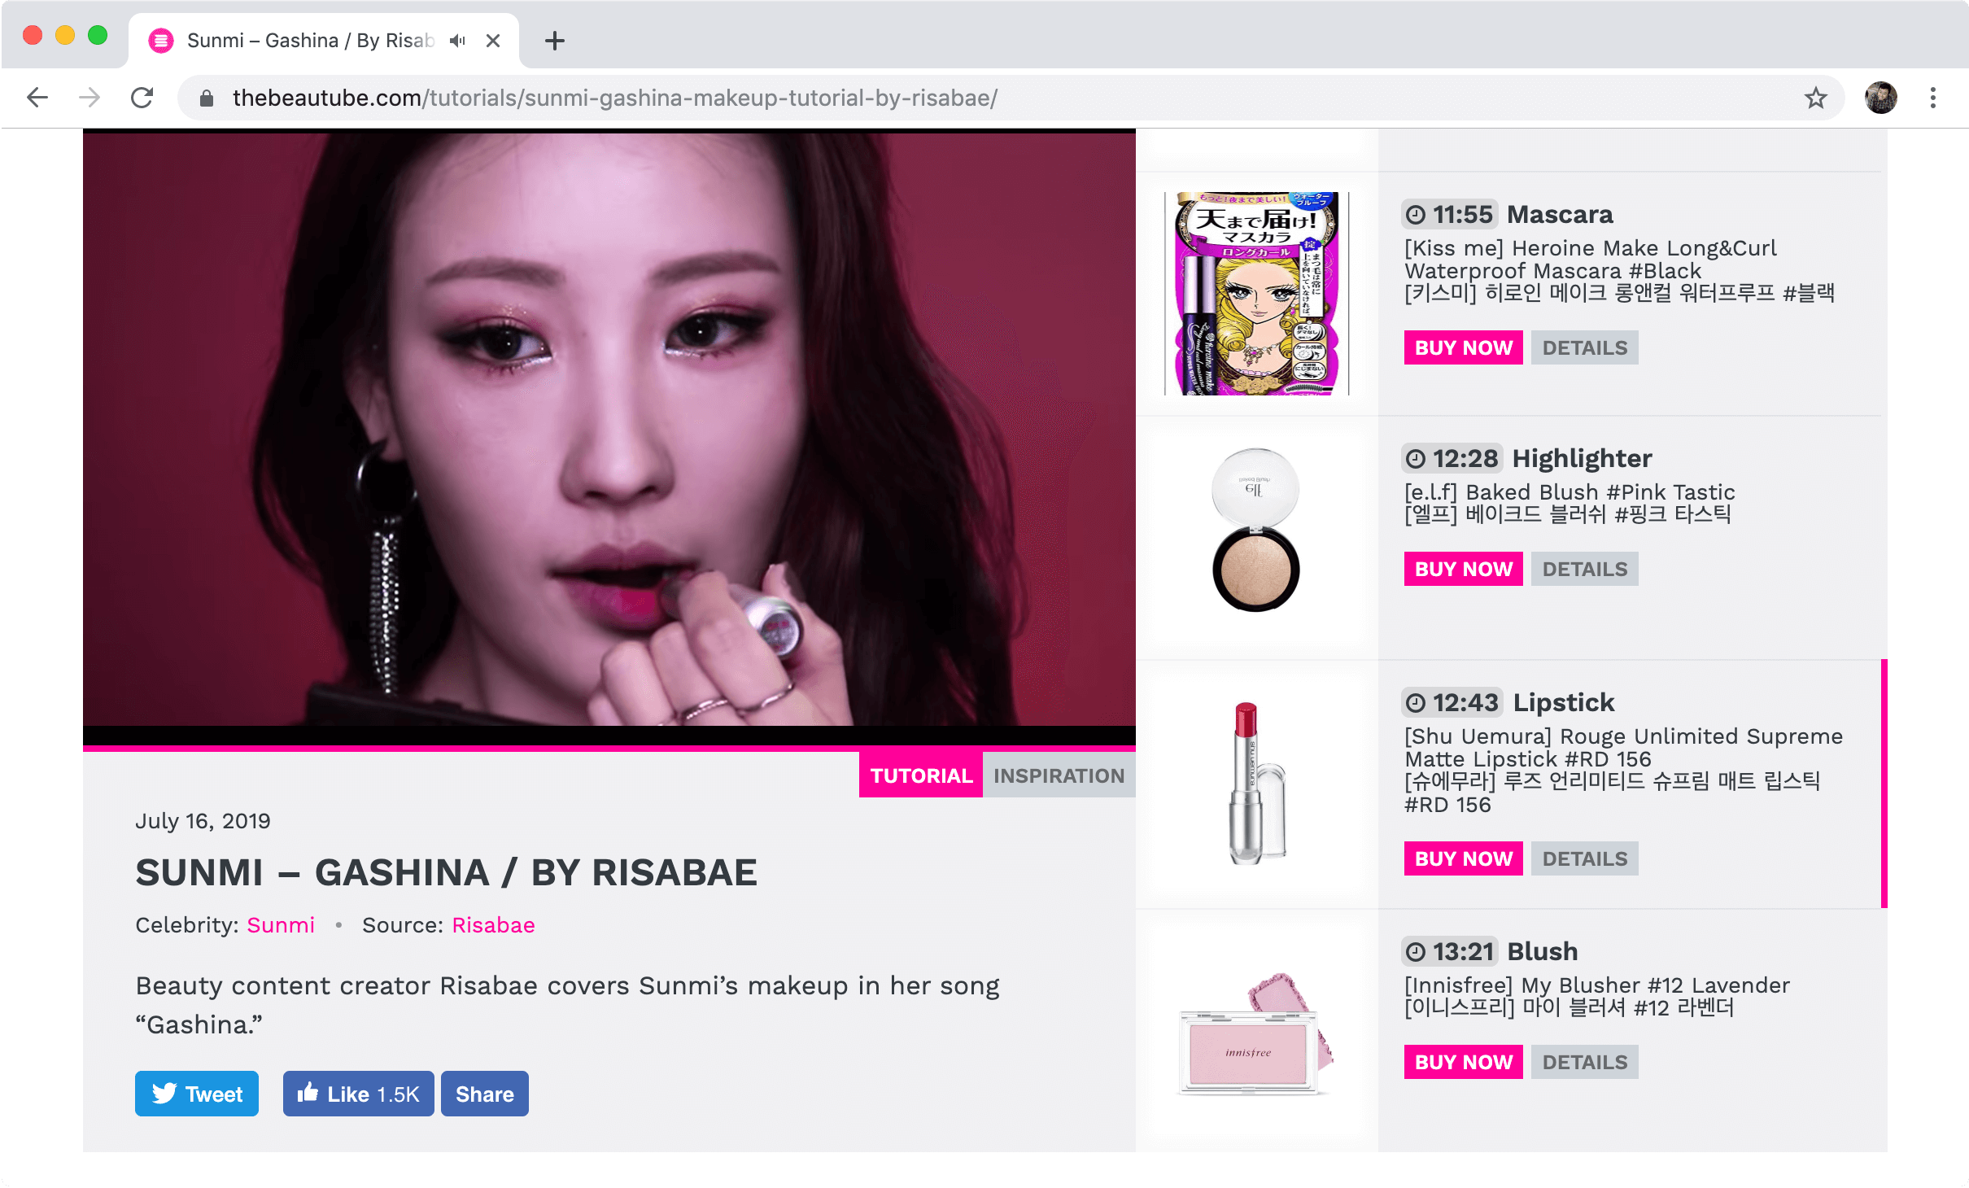
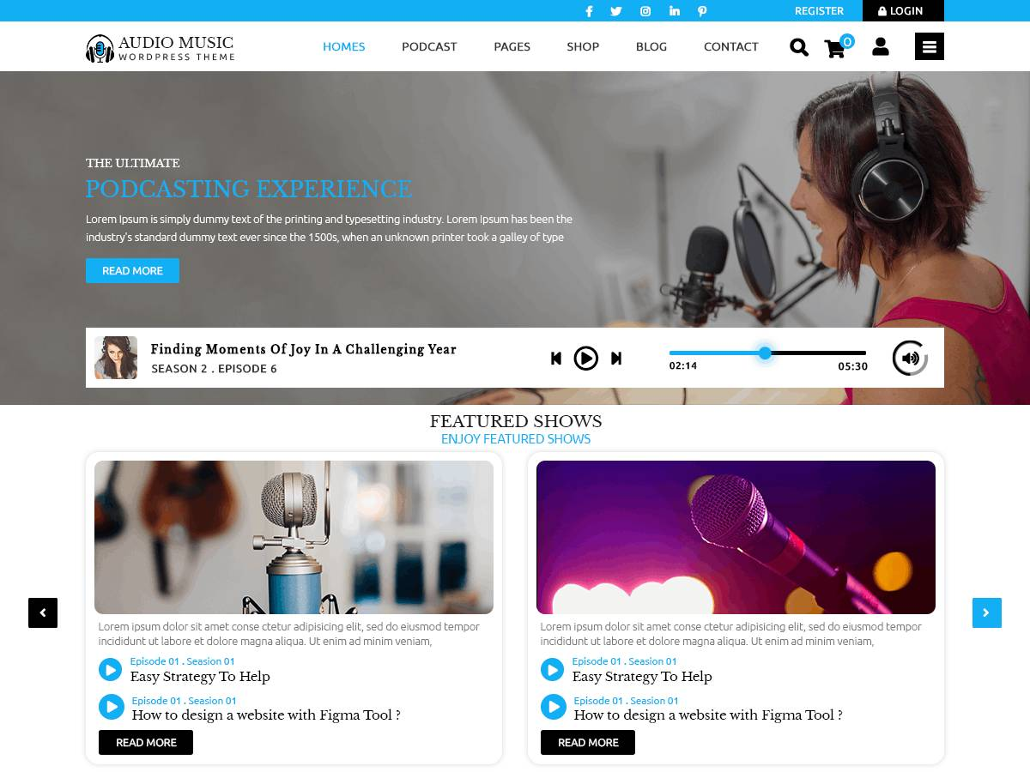
Hoạt động 3: Tìm hiểu ý nghĩa của khung nội tuyến
Trong các bài đăng có đính kèm video, một số trang web sẽ hiển thị nội dung video trong một khung và cho phép tương tác bên trong khung đó. Em có nhận xét gì về giao diện của cả trang khi thực hiện các thao tác bên trong khung này?

Slide 28
Hoạt động 3: Tìm hiểu ý nghĩa của khung nội tuyến
Mang lại trải nghiệm tốt hơn cho người dùng:
• Xem video mà không cần rời khỏi trang web chính và tương tác với nội dung khác cùng một lúc.
• Cung cấp tính tiện ích và thuận lợi, giúp tiết kiệm thời gian và nâng cao trải nghiệm duyệt web.

Slide 29
THẢO LUẬN NHÓM
Khung nội tuyến là gì?
HTML cung cấp thẻ nào để tạo khung nội tuyến?
Em hãy nêu ví dụ sử dụng khung nội tuyến.
Đoạn mã để chèn khung nội tuyến vào trang web có cú pháp như thế nào?
Thẻ <iframe> có những thuộc tính gì?

Slide 30
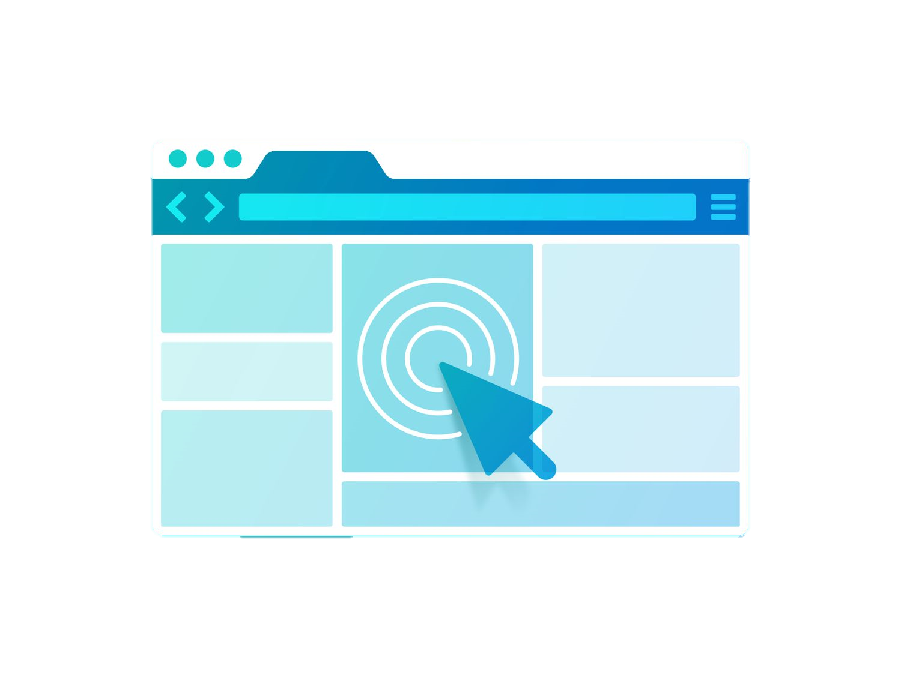
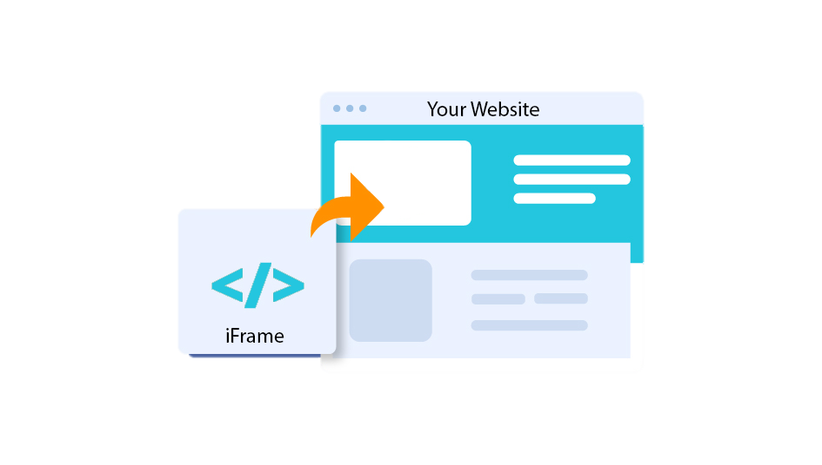
3. TẠO KHUNG NỘI TUYẾN TRONG TRANG WEB
Khung nội tuyến: một khung nhìn chứa tài nguyên web khác trong trang web hiện tại.
HTML sử dụng thẻ <iframe> để tạo khung nội tuyến.

Slide 31
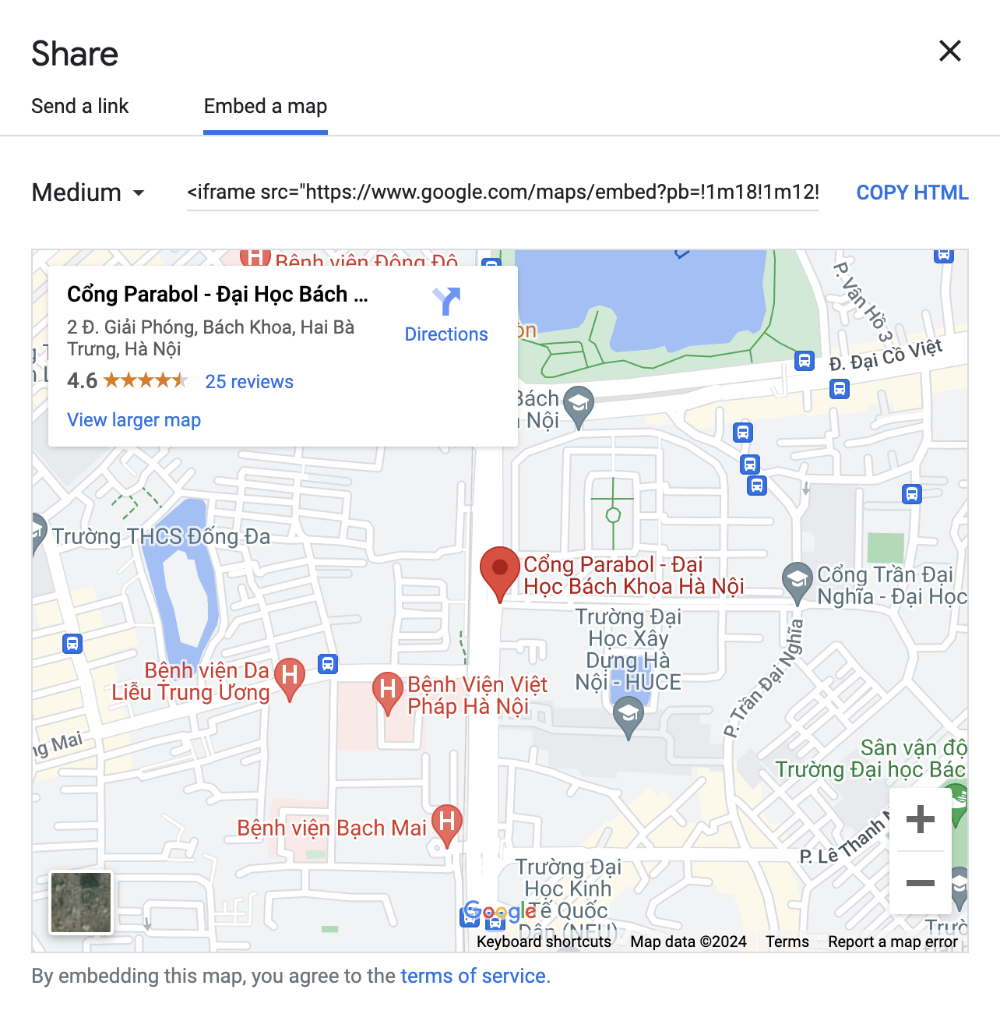
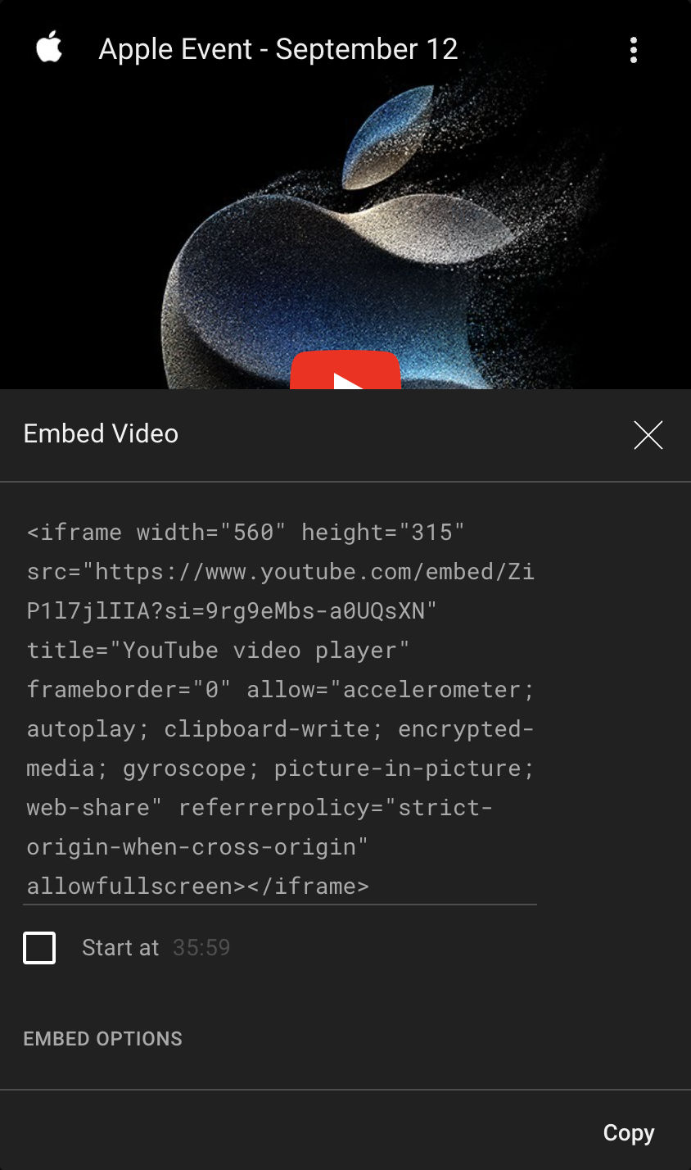
3. TẠO KHUNG NỘI TUYẾN TRONG TRANG WEB
Ví dụ: Khi cần chèn nội dung từ YouTube hoặc bản đồ từ Google Maps vào trang web, các nền tảng đều cung cấp một đoạn mã sử dụng iframe để sao chép và dán vào trang web.
Chèn bản đồ từ Google Maps vào trang web
Chèn video YouTube vào trang web

Slide 32
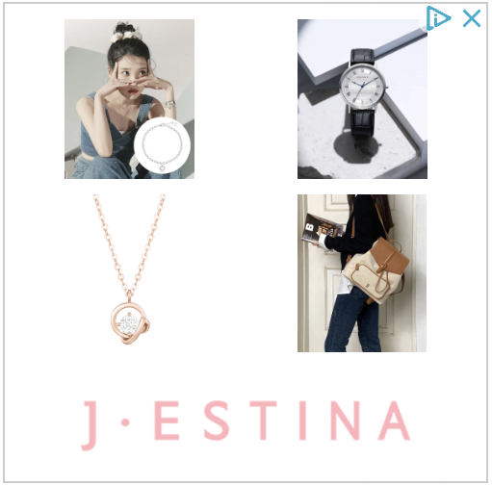
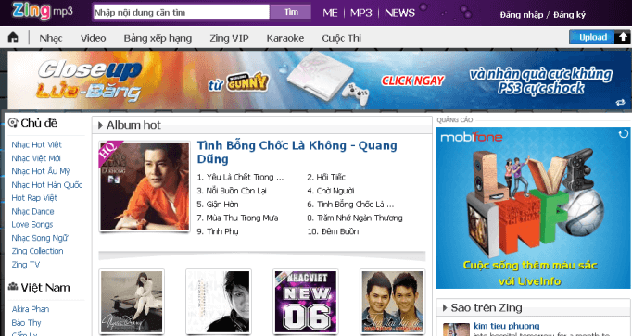
3. TẠO KHUNG NỘI TUYẾN TRONG TRANG WEB
Chèn nội dung quảng cáo vào trang web

Slide 33
3. TẠO KHUNG NỘI TUYẾN TRONG TRANG WEB
Đoạn mã chèn khung nội tuyến:
width, height: chiều rộng và chiều cao của khung nội tuyến.
src: đường dẫn tới nội dung hiển thị trong khung nội tuyến.

Slide 34
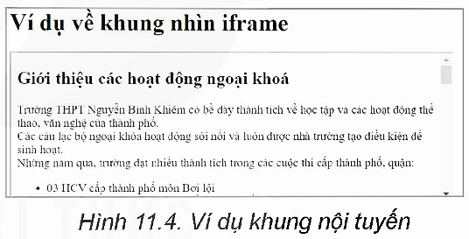
Ví dụ: Tạo một trang web có tên iframe.html và chèn vào một khung nội tuyến có kích thước 600 x 400 pixel. Trong khung nội tuyến hiển thị nội dung của trang web CLB.html.
Lưu ý: Các phần tử iframe thường dùng kết hợp với thẻ <a> để tạo liên kết và hiển thị nội dung bằng cách thêm thuộc tính target cho thẻ <a> để chỉ định nơi mở tài liệu được liên kết.

Slide 35
Câu hỏi củng cố SGK tr.65
Viết đoạn mã HTML để tạo hai khung nội tuyến có kích thước bằng nhau, hiển thị song song (theo phương ngang) trên trang web.

Slide 36
KẾT LUẬN
Thẻ <iframe> sử dụng để chèn một trang web hoặc một tài nguyên web vào trong một trang web khác.

Slide 37
4. THỰC HÀNH CHÈN TỆP
ĐA PHƯƠNG TIỆN
VÀ KHUNG NỘI TUYẾN

Slide 38
Nhiệm vụ 1:
Chèn tập ảnh
Yêu cầu: Tạo hai trang the_thao.html và nghe_thuat.html và chèn ảnh minh hoạ.
Bước 1: Tạo trang the_thao.html và chèn một ảnh bằng thẻ <img>.
• Tạo thư mục images trong thư mục chứa các bài tập thực hành, sao chép một ảnh hoạt động thể thao của trường lớp vào thư mục đó (chẳng hạn tệp thethao.png).
• Chèn ảnh đã chuẩn bị vào trang web:
Bước 2: Tạo trang nghe_thuat.html.

Slide 39
Nhiệm vụ 2: Chèn tập âm thanh
Yêu cầu: Chèn tệp bài hát “Quốc ca” vào trang web.
Bước 1: Chuẩn bị tệp bài hát “Quốc ca” (mp4 nếu là video, mp3 nếu là audio).
Bước 2: Chèn tệp bài hát vào trang web bằng thẻ <video> hoặc <audio> và để ở chế độ autoplay.

Slide 40
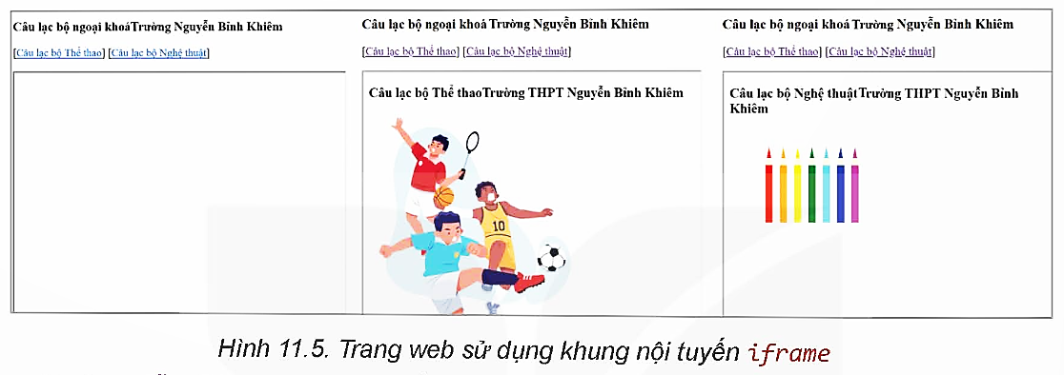
Nhiệm vụ 3: Chèn khung nội tuyến
Yêu cầu: Chèn khung nội tuyến vào trang CLB.html, hiển thị nội dung của hai trang the_thao.html hoặc nghe_thuat.html tuỳ theo lựa chọn (Hình 11.5).

Slide 41
Bước 1: Tạo tệp index.html có nội dung “Câu lạc bộ ngoại khoá Trường Nguyễn Bỉnh Khiêm” đặt trong cặp thẻ <h2></h2> .
Bước 2: Tạo một phần tử iframe để hiển thị nội dung, phần tử iframe được gán mã định danh để đặt liên kết.

Slide 42
Bước 3: Tạo hai vị trí đặt liên kết tương ứng với hai lựa chọn là câu lạc bộ thể thao hoặc câu lạc bộ nghệ thuật và đặt liên kết bằng thẻ <a> với thuộc tính target là mã định danh của khung nhìn vừa tạo.
Đoạn mã HTML hoàn chỉnh:

Slide 43
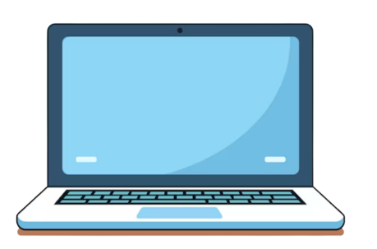
LUYỆN TẬP
(Trả lời câu hỏi trắc nghiệm)

Slide 44
Câu 1. Thẻ <audio> không có thuộc tính nào sau đây?
A. preload.
B. width.
B. width.
C. muted.
D. autoplay.

Slide 45
Câu 2. Trong trường hợp có nhiều video hoặc nhiều tệp âm thanh tương ứng với các định dạng khác nhau, em có thể sử dụng thẻ HTML nào để chỉ định các loại định dạng khác nhau?
A. type.
B. source.
B. source.
C. control.
D. form.

Slide 46
Câu 3. Để trình duyệt chạy video ngay khi hiển thị,
em cần sử dụng thuộc tính nào cho thẻ <video>?
A. autoplay.
A. autoplay.
B. controls.
C. poster.
D. active.

Slide 47
Câu 4. Thuộc tính nào của thẻ <img> là bắt buộc?
A. alt.
B. height.
C. width.
D. src.
D. src.

Slide 48
Câu 5. Phương án nào sau đây là một định dạng tệp video?
A. wav.
B. ogg.
C. webm.
C. webm.
D. flac.

Slide 49
TRẮC NGHIỆM ĐÚNG – SAI
Có thể chèn hình ảnh trực tiếp vào nội dung trang web bằng thẻ <img>.
a. Thẻ <img> là thẻ đôi.
b. Khi chèn hình ảnh vào trang web, ta cần quan tâm tới dung lượng của tệp hình ảnh.
c. Thuộc tính alt của thẻ <img> được sử dụng để cung cấp văn bản thay thế khi việc hiển thị ảnh bị lỗi.
d. Khi chèn ảnh, nên dùng đường dẫn tuyệt đối để tránh trường hợp tệp ảnh lưu trong máy tính bị lỗi.

Slide 50
LUYỆN TẬP
(Trả lời câu hỏi tự luận)

Slide 51
Ảnh trong trang web: 600 × 375 pixels.
Câu 1. Cho ảnh có kích thước gốc là 720 x 450 pixel. Chèn ảnh vào trang web bằng câu lệnh:
Hỏi ảnh trong trang web có kích thước bao nhiêu?
Câu 2. Chèn thêm một số ảnh của mình vào trang web giới thiệu bản thân (em đã tạo ở phần Luyện tập, Bài 10).

Slide 52
VẬN DỤNG

Slide 53
Tạo một khung nội tuyến và liên kết đến bài hát em yêu thích (ví dụ trên YouTube) vào trang web giới thiệu bản thân.
Các bước thực hiện:
Lấy đường dẫn đến tệp tin bài hát yêu thích.
1
Tạo khung nội tuyến bằng thẻ iframe và đặt
thuộc tính src bằng đường dẫn trong Bước 1.
2

Slide 54
Đối với bài hát trên YouTube, có thể thực hiện theo các bước:
Bước 1: Chọn bài hát yêu thích.
Bước 2: Nháy chuột vào biểu tượng ở dưới bài hát.
Bước 3: Trong hộp thoại mới xuất hiện, nháy chuột vào ô .
Bước 4: Trong ô bên phải của hộp thoại mới xuất hiện có mã HTML của khung nội tuyến để nhúng bài hát vào trang web. Ta chỉ cần sao chép đoạn mã này và dán vào vị trí mong muốn trong tệp tin HTML đã tạo.

Slide 55
HƯỚNG DẪN VỀ NHÀ
Ghi nhớ kiến thức trong bài.
Chuẩn bị bài mới
Bài 12: Tạo biểu mẫu.
Hoàn thành phần Vận dụng và các bài tập trong SBT.

Slide 56
CẢM ƠN CÁC EM ĐÃ
CHÚ Ý LẮNG NGHE!

